Slide 1


Федеральное государственное бюджетное
научное учреждение «Институт возрастной физиологии
Российской академии образования»
Эксперименты в образовании и объективные законы развития ребенка
Войнов Виктор Борисович
и.о. директора ФГБНУ «ИВФ РАО»
Апрель 2021 г.

Slide 2
Экспериментирование в образовании
Перестройка всей системы организации образования
Поиск новых форм и методов, в том числе дистанционных
Разработка и внедрение новых форм оценки знаний
Внедрение электронных средств обучение
и т.д.
Как правило, инновации носят управленческий характер
Наука Педагогика со своими основными теориями: обучения, воспитания и т.д.
Возрастная физиология и психология
Гигиена и педиатрия
Эргономика и т.д.
Родительское сообщество
2
Notes:
2

Slide 3
Несмотря на то, что Педагогика, как наука должна опираться на некоторый комплекс устоявшихся теорий и концепций, очевидно, что такой «статический» подход не возможен, т.к. педагогика не только существует в динамике жизни общества, но и сама обеспечивает эту динамику.
Другими словами, и наука, и практика педагогики не могут быть вне новых идей, вне экспериментирования и с системой, и с содержанием образования…
Академик Д.И.Фельдштейн отмечал – психология детей в условиях новых явлений социум находится в постоянном изменении.
Очевидно, что в условиях переживаемых событий, эти изменения могут быть как незаметными, так и взрывными, революционными. Последнее и определяет, в том числе, необходимость поиска новых педагогических решений и технологий.
3
Notes:
3

Slide 4
Два основных положения, которые определяют базовую непроизвольность включения ребенка в образовательный процесс, т.е. не все зависит от системы образования и от усилий педагога:
Объективная нелинейность, стадийность развития ребенка
Наличие объективной интегральной сущности организма ребенка, которая наряду с мотивацией, склонностями и способностями к обучению, определяет успех ребенка в школе. Речь идет о здоровье.
4

Slide 5
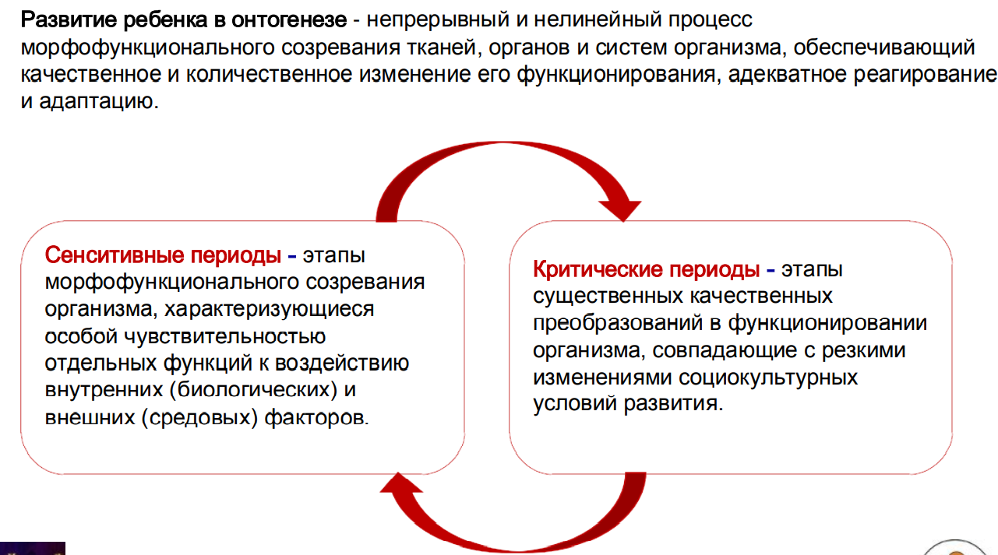
Основные закономерности развития ребенка
5

Slide 6
Здоровье человека – это способность взаимодействующих систем организма обеспечивать реализацию безусловнорефлекторных, инстинктивных программ, фенотипического поведения и умственной деятельности, направленных на социальную и культурную сферы жизни.
Здоровье – это средство жить полноценной жизнью
отсутствие патологий и функц.нарушений,….
рост, развитие…
количественные, качественные показатели,
сила, скорость, скоординированность, грамотность,
решение задач и т.д
Симптомы различных патологий ведущих систем организма
Модельные представления о нормальном функционировании и вероятных патологиях
Морфологические и функциональные показатели роста и развития
Соответствие возрастным нормам
6
Notes:
6

Slide 7
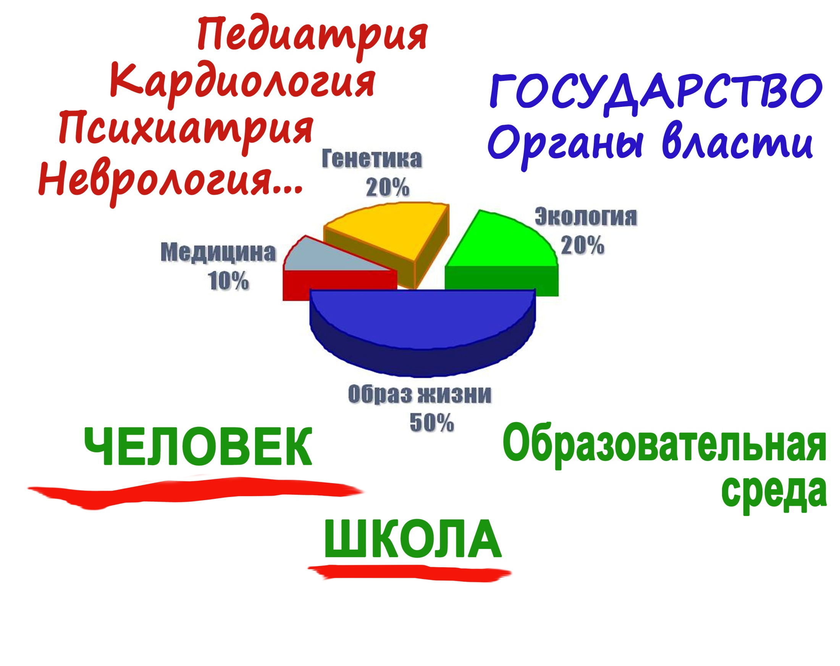
Качество и количество здоровья школьника зависит от целого ряда условий
7

Slide 8
Здоровьесберегающая деятельность образовательного учреждения
здоровьеохранная образовательная среда, наблюдение за состоянием здоровья детей;
здоровьесберегающая организация учебного процесса, соответствующие возрастным и индивидуальным возможностям методики обучения (??? персонализация обучения);
специальные учебные программы формирования ценности здоровья и здорового образа жизни (взаимодействие с родителями);
технологии (при участии медицинских работников и специально подготовленных специалистов), направленные на формирование, развитие и сохранение здоровья
Здоровьесбережение – это не только выполнение охранных и запретительных мер….
А может ли быть современное образование быть не здоровьесберегающим?
8

